Slide 1
拟定人工智能专业培养方案
1406 何奕霖
1410 赵恒锐

Slide 2
10/6系现行培养方案的缺陷
专业课设置过于宽泛
核心课程不够集中，学生难以形成核心竞争力；
大三课时过多
基础课中物理占用课时过多、编程训练不足
数学基础不足

Slide 3
培养理念
拥有扎实数学逻辑基础
编程能力强，可以展开科研实验
专业基础扎实
在本科期间就经历过较为完整的科研训练

Slide 4
培养方案设计方法
依据前述培养理念
以6系“信息与信号处理”、10系“智能系统”方向的本科生/研究生培养计划为蓝本，参考部分国内外顶级高校本科/硕士相关专业的培养计划
依托科大信息学院现有师资和实验资源展开

Slide 5
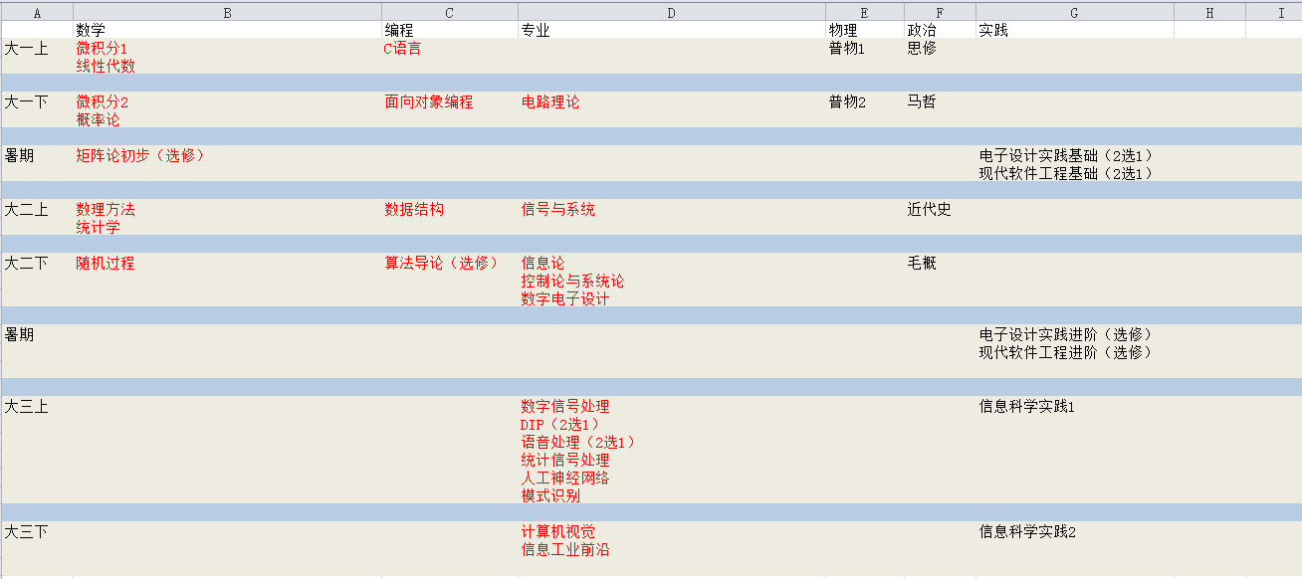
理想的解决方案

Slide 6
过渡方案
专业课设成“选必修课”，减少大三压力，给学生实质上多出一学期时间做科研：贴近科大理科院系学生大三状况，才有可能拿到他们的出国率；
实践类课程侧重科研技能培养，不要单纯培养工程实践（电设和软设不宜像现在这样过于面向就业）；
其实往大四移课还是杯水车薪，希望老师们体谅学生出国压力剧增的现状，对专业课删繁就简。不是开历史的倒车，而是重返鼎盛时的科大。

Slide 7
补充
从信院、学校的角度来讲，任何培养计划的设定，一定是希望学生有更好更广阔的出路；
然而近3年来，信院学生出国率逐年降低，到了13级仅不到18%。这不但对于学生不好，对于科大来说，在生源竞争方面，也难以在和同水平高校（此处特指浙大）竞争中有任何优势；
反观某些在信息类方向出国率高于科大的学校，或者科大的物院和数院，无不是在大三时给学生充足的时间进行科研，这一点和我们的培养方案却是严重冲突的。
通识教育不是指增加“水课”，而是在掌握专业知识的基础上通过科研、竞赛、交流增长见识。

